Slide 1

Praca dyplomowa inżynierska
Politechnika Warszawska
Wydział Matematyki i Nauk Informacyjnych
Kierunek: Informatyka
Symulacja oddziaływań grawitacyjnych na urządzeniach mobilnych Android
Promotor:
dr inż Joanna Porter-Sobieraj
Autorzy:
Sławomir Płodczyk, Jakub Ruszkowski, Mateusz Kaczmarski

Slide 2
Plan prezentacji
Prezentacja aplikacji
Wykorzystane technologie
Napotkane problemy
Podsumowanie i wnioski

Slide 3
Prezentacja aplikacji

Slide 4
Prezentacja aplikacji

Slide 5
Prezentacja aplikacji

Slide 6
Używane technologie
Android
System operacyjny z rodziny Linux dla urządzeń mobilnych
Najpopularniejszy system mobilny na świecie
Ponad 1.3 mln aplikacji dostępnych w Google Play (stan z sierpnia 2014r.)
Różne wersje Androida – minimalna wersja dla naszej aplikacji to 2.3.3 (api 10)

Slide 7

Używane technologie
OpenGL ES 2.0
Znaczące przyspieszenie procesu renderowania
Wspierany przez większość producentów procesorów graficznych
Wieloplatformowość
Logo biblioteki OpenGL ES

Slide 8
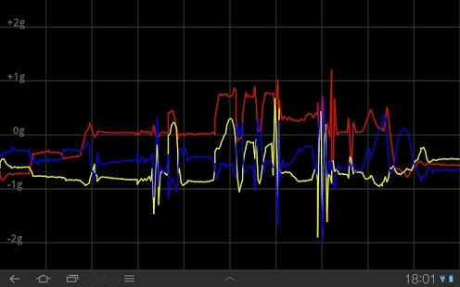
Używane technologie
Akcelerometr
Mierzy przyspieszenie liniowe i kątowe
Podstawowy sensor urządzeń mobilnych
Prosty sposób pozyskania
danych
Program Accelerometer Acceleration Log

Slide 9
Napotkane problemy
Część graficzna

Slide 10
Napotkane problemy
Część fizyczna
Symulacja ruchu kulki
Odbicia kulki

Slide 11
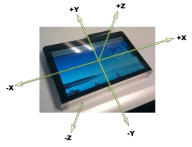
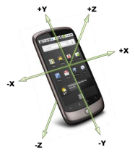
Napotkane problemy
Część Android
Domyślny tryb pracy urządzenia (poziomy lub pionowy)
Różny cykl życia aktywności podczas blokowania ekranu

Slide 12
Podsumowanie i wnioski
Model pracy – wodospadowy
Możliwość logicznego rozgraniczenia pracy
Współpraca z systemem kontroli wersji
Dalszy rozwój aplikacji, wrzucenie na Market???

Slide 14
Dziękujemy za uwagę

